Slide 1
Отчет об исполнении бюджета Грузиновского сельского поселения Морозовского района за 1 полугодие 2025 года
АДМИНИСТРАЦИЯ ГРУЗИНОВСКОГО
СЕЛЬСКОГО ПОСЕЛЕНИЯ

Slide 2
Сельское поселение имеет собственный бюджет - бюджет сельского поселения (местный бюджет). Бюджет сельского поселения пред ставляет собой форму образования и расходования денежных средств, предназначенных для финансового обеспечения задач и функций местного самоуправления.

Slide 3
Особенности организации местного самоуправления в сельских поселениях обусловлены их финансово-экономической базой, уровнем социально-экономического развития в целом, численностью населения и другими факторами.

Slide 4
Основы деятельности местного самоуправления
Экономическая основа местного самоуправления
Финансовая основа местного самоуправления
Это муниципальная собственность, местные финансы, иная собственность, которыми распоряжаются органы местного самоуправления (передача в пользование, сдача в аренду, иные имущественные сделки)
Это местный бюджет, формирование, утверждение, исполнение и контроль которого осуществляют органы местного самоуправления. Доходы местного бюджета составляют местные налоги, сборы, штрафы, отчисления от федеральных налогов и налогов субъектов РФ, а также иные поступления в соответствии с законом.

Slide 5
Что такое бюджет сельского поселения? Бюджет- форма образования и расходования денежных средств, предназначенных для финансового обеспечения задач и функций местного самоуправления. Доходы бюджета – поступающие в бюджет денежные средства. Расходы бюджета – выплачиваемые из бюджета денежные средства. Если расходы бюджета превышают доходы, то бюджет исполняется с дефицитом. При дефицитном бюджете растет долг и (или) снижаются остатки средств на счете бюджета.

Slide 6
Доходы бюджета поселения за 1 полугодие 2025 года
Доходы бюджета – 6657,1 тыс. рублей, из них:
Налоговые
доходы –
2781,7 тыс. рублей
Неналоговые доходы –
-28,8 тыс. рублей
Безвозмездные поступления – 3904,2 тыс. рублей

Slide 7
Доходы бюджета за 1 полугодие 2025 года
НДФЛ – 78,0 тыс. рублей
ЕСХН - 735,6 тыс. рублей
Налог на имущество – 21,9 тыс. рублей
Земельный налог – 1946,2 тыс. рублей
Аренда ЗУ – 14,0 тыс. рублей
Прочие доходы – -42,8 тыс. рублей

Slide 8
Безвозмездные поступления за 1 полугодие 2025 года
Дотации на выравнивание бюджетной обеспеченности – 6778,7 тыс. рублей
Субвенции бюджетам бюджетной системы РФ – 59,9 тыс. рублей
Субсидии бюджетам на поддержку отрасли культуры – 50,0 тыс. рублей
Субвенции бюджетам бюджетной системы РФ – 59,9 тыс. рублей

Slide 9
Расходы бюджета за 1 полугодие 2025 года
Общегосударственные вопросы – 2719,3тыс. рублей
Национальная оборона – 59,7 тыс. рублей
Жилищно-коммунальное хозяйство - 619,3 тыс. рублей
Другие общегосударственные вопросы – 35,9 тыс. рублей
Социальная политика – 106,9 тыс. рублей
Культура и кинематография – 2400,3 тыс. рублей
Национальная безопасность – 70,0 тыс.рублей

Slide 10
Уровень долговой нагрузки Грузиновского сельского поселения за 1 полугодие 2025 года
Под долговой нагрузкой подразумевается финансовый показатель, который отображает уровень обременения муниципального образования разнообразными обязательствами и возможностью выполнить их.
В Грузиновском сельском поселении долговых обязательств нет.

Slide 11
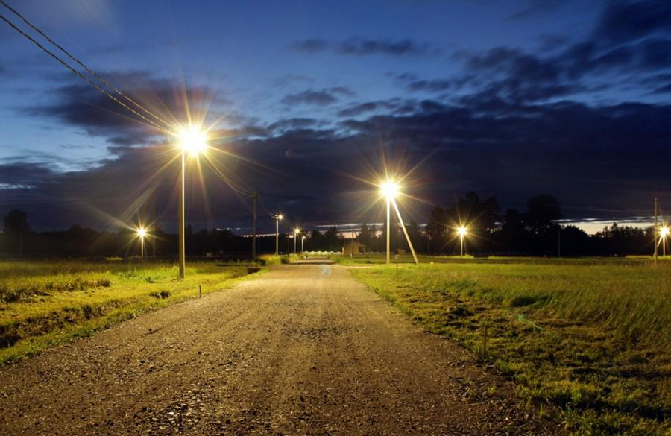
Расходы на ремонт и содержание уличного освещения в 1 полугодии 2025 года составляют 135,9 тыс. рублей

Slide 12
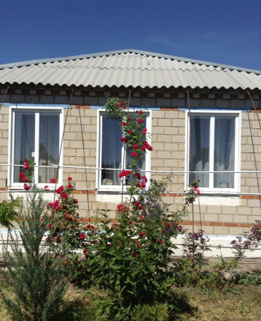
Расходы на благоустройство территории в 1 полугодии 2025 г. составляют 483,4 тыс. рублей

Slide 13
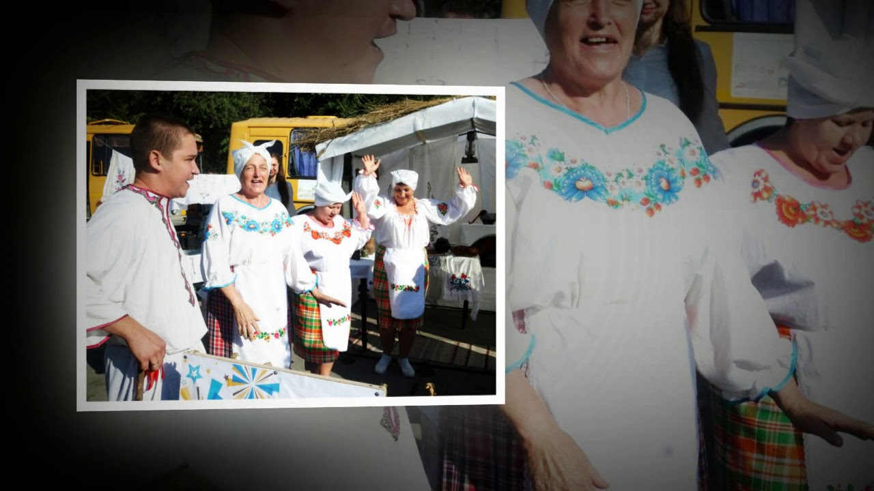
Расходы по муниципальной программе «Развитие культуры и туризма» в 1 полугодии 2025 г. составляют 2400,3 тыс. рублей

Slide 14
Информация для контактов Администрация Грузиновского сельского поселения 347222 Ростовская область, Морозовский район, хутор Грузинов, улица Вишневая, 26 тел. (86384) 3-74-61, факс (86384) 3-74-74 e-mail: gruzinovskoesp@donland.ru

Slide 15
Спасибо за внимание!

